Slide 1
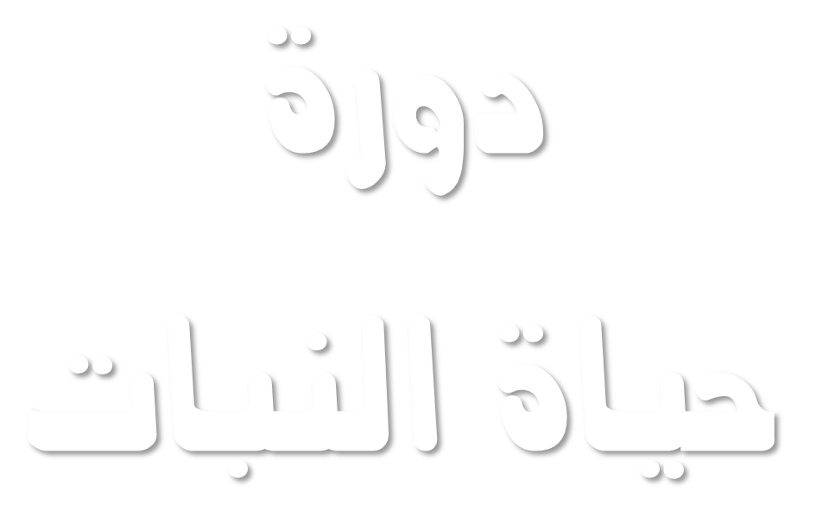


Notes:
عنوان العرض

Slide 2

التعليمات
1- هذا العرض يشرح دورة حياة النبات وعملية خلقه وأقسامه وأغرب النباتات في العالم.
2- في كل شريحة يوجد شرح مكتوب عليها يبين ماهيتها وما هي وظيفة كل كائن فيها.
3- للرجوع للصفحة الرئيسية العامة أو الفرعية المتشعبة يتم الضغط على صورة النبتة.
4- للاستمرار بالقراءة في الموضوع يتم الضغط على السهم المتحرك للذهاب للصفحة التالية أو العودة للصفحة السابقة.
5- الصور تم أخذها مواقع عدة وبدقة تامة.
6- تم وضع تلميح لكل كائن في العرض.

Slide 3
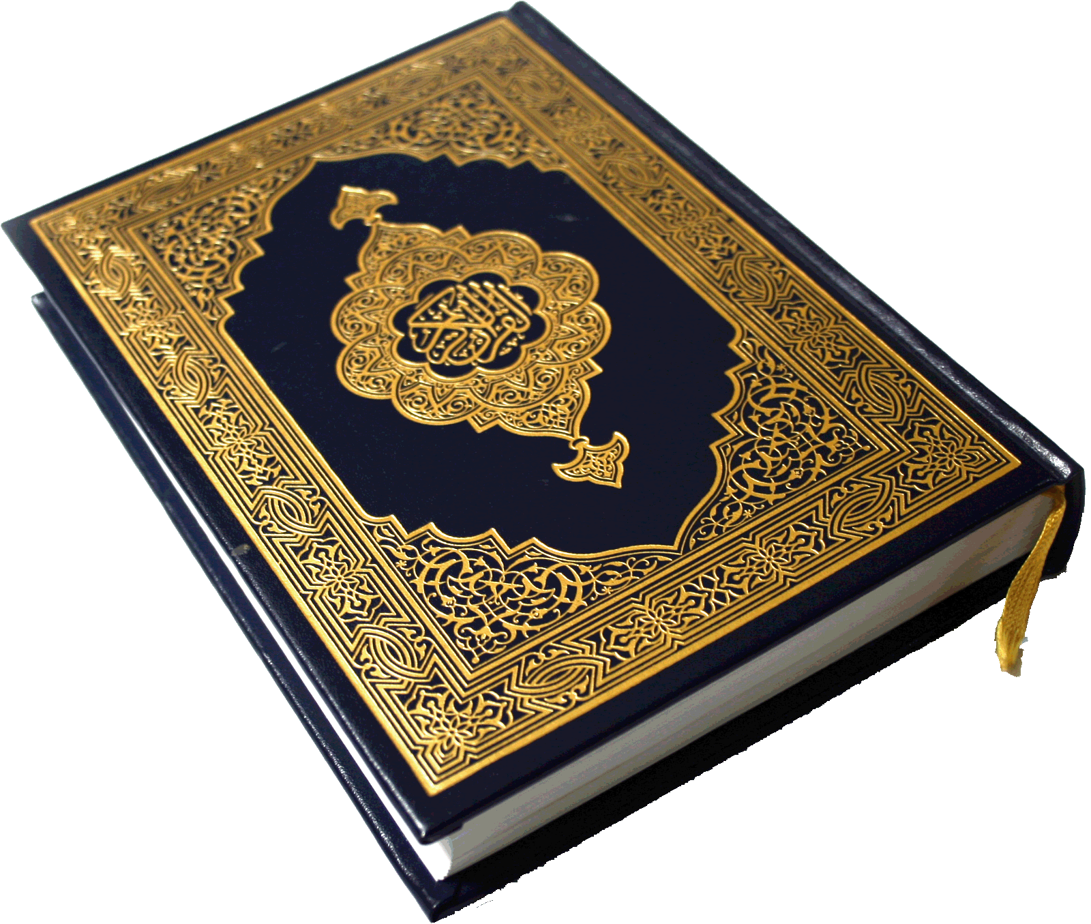
قال الله تعالى:
{وَهُوَ الَّذِي أَنْزَلَ مِنَ السَّمَاءِ مَاءً فَأَخْرَجْنَا بِهِ نَبَاتَ كُلِّ شَيْءٍ فَأَخْرَجْنَا مِنْهُ خَضِراً نُخْرِجُ مِنْهُ حَبّاً مُتَرَاكِباً وَمِنَ النَّخْلِ مِنْ طَلْعِهَا قِنْوَانٌ دَانِيَةٌ وَجَنَّاتٍ مِنْ أَعْنَابٍ وَالزَّيْتُونَ وَالرُّمَّانَ مُشْتَبِهاً وَغَيْرَ مُتَشَابِهٍ انْظُرُوا إِلَى ثَمَرِهِ إِذَا أَثْمَرَ وَيَنْعِهِ إِنَّ فِي ذَلِكُمْ لآياتٍ لِقَوْمٍ يُؤْمِنُونَ} الأنعام: 99.
الماء النازل
من السماء
ثالثا
عملية
خَلق النبات
حسب
تسلسلها في
آية الأنعام
ثانيا
دورة
حياة النبات
أولا
سادسا
خامسا
رابعا
أغرب سبع
نباتات في العالم!
أقسام النباتات
سكون
الأرض وحركتها

Slide 4
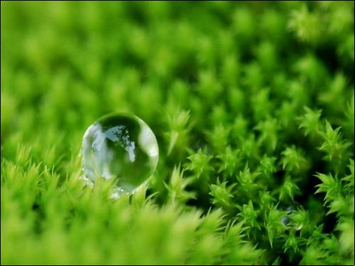
الآية الكريمة من سورة الأنعام توضح معنى علميا (وهو أن الماء ينبت البذور؛ فتخرج أجنة النبات من دور الركود، وتخصص أجزاء منه للأوراق في إنتاج المادة الخضراء، وهى اللازمة لتكوين المادة الغذائية داخل عروق النبات؛ فتتكون البذور والثمار).

Slide 5
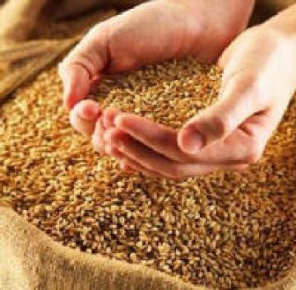
والنبات كما بينا يبدأ حياته في الغالب بذرة أو نواة توضع في الأرض وتسقى بالماء، ثم تنفلق ويخرج منها جذير يمتد إلى أسفل، وسويق يمتد إلى أعلى، وهو ما عبّر عنه القرآن الكريم بقوله: {ثُمَّ شَقَقْنَا الأَرْضَ شَقّاً}، وهذا الدور من حياة النبات يمكن أن يسمى دور الإنبات، وفيه تنشق الأرض عن النبتة الصغيرة ذات الورقتين الخضراوين، وفيه لا تأخذ البذرة أو النواة من خارج الأرض إلاّ الماء والأكسجين، أما ما عدا ذلك من الغذاء اللازم لتكوين الجذير والسويق والورقتين فتستمد مما أودع الله الحب والنوى من مواد عضوية كالنشا، قدّرها الله بحيث تكفى لتكوين تلك الأعضاء، وعلى الجذير والورقتين يتوقف غذاء النبات بعد ذلك؛ فالجذير يمتص الماء وما فيه من أملاح ذائبة في الأرض، والوريقات الخضر تقوم بعمليتي التنفس والتمثيل الخضري.

Slide 6
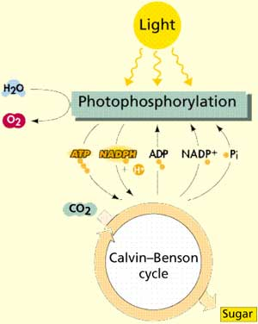
وتعرف هذه العملية (بالتمثيل الكربوني)؛ يدخل ثاني أكسيد الكربون من الجو إلى النبات عن طريق الثغور، فيقابل المادة الخضراء والماء، وتتكون من الكربون مواد الغذاء بفعل الحرارة والضوء، أما طريقة تكوين هذه المواد من غاز ثاني أكسيد الكربون، فهي عملية كيماوية معقدة، لم يقل العلم عنها إلا أن وجود المادة الخضراء والماء والحرارة، ينتج عنها تغييرات تنتهي بتكوين المواد الغذائية، ولا يتم إلا في الضوء، ولذا فهي تسمى أيضا (بالتمثيل الضوئي)، ويقرر العلم أن هذه العملية هي أصعب وأعجب عملية تقوم بها الحياة، ولا يمكن لأي تركيبات أو أجهزة أن تقوم بمثل ما تقوم به ورقة خضراء في أي نبات.
والمادة الخضراء التي ورد ذكرها في الشرح الآنف الذكر هي ما أشارت إليه الآية الكريمة بكلمة {خَضِراً}، وإخراج هذا (الخَضِر) - أي المادة الخضراء - يأتي بعد إخراج النبات من الماء.

Slide 7
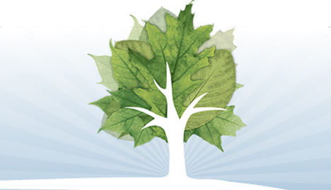
(عملية خَلق النبات حسب تسلسلها في آية الأنعام):
وإذا تابعنا عملية خَلق النبات حسب تسلسلها في آية الأنعام - 99 - وجدناها موضحة بعوامل خلق ثلاثة، وهي كما يأتي:
1- عامل الخلق الأول لكل النبات: هو الماء؛ {وَهُوَ الَّذِي أَنْزَلَ مِنَ السَّمَاءِ مَاءً فَأَخْرَجْنَا بِهِ نَبَاتَ كُلِّ شَيْء}.
2- عامل الخلق الثاني: هو المادة الخضراء التي تشير إليها الآية بكلمة {خَضِراً}؛ {فَأَخْرَجْنَا مِنْهُ خَضِراً}.
3- عامل الخلق الثالث: وهو إخراج الحب والثمر المتباين والمختلف حجما وشكلا، بين قمح وعنب ورمان وزيتون... الخ. قال تعالى: {نُخْرِجُ مِنْهُ حَبّاً مُتَرَاكِباً وَمِنَ النَّخْلِ مِنْ طَلْعِهَا قِنْوَانٌ دَانِيَةٌ وَجَنَّاتٍ مِنْ أَعْنَابٍ وَالزَّيْتُونَ وَالرُّمَّانَ مُشْتَبِهاً وَغَيْرَ مُتَشَابِهٍ}.

Slide 8
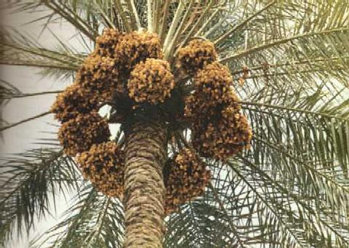
والحبّ المتراكب كالسنابل وأمثالها، والقنوان جمع (قنو)، وهو الفرع الصغير، وفي النخلة هو (العذق) الذي يحمل الثمر، ولفظة {قِنْوَانٌ} ووصفها {دَانِيَةٌ} يشتركان في إلقاء ظل لطيف أليف، وظل المشهد كله ظل وديع حبيب..، {وَجَنَّاتٍ مِنْ أَعْنَابٍ}.. {وَالزَّيْتُونَ وَالرُّمَّانَ}.. هذا النبات كله بفصائله وسلالاته - {مُشْتَبِهاً وَغَيْرَ مُتَشَابِهٍ} - أي: (مشتبها في الخلق مختلفا في الطعم)، أو (بعضه متشابه وبعضه غير متشابه في القدر واللون والطعم)، {انْظُرُوا إِلَى ثَمَرِهِ إِذَا أَثْمَرَ وَيَنْعِهِ}.. انظروا بالحس البصري والقلب اليقظ، انظروا إليه في ازدهاره، وازدهائه عند كمال نضجه، انظروا إليه واستمتعوا بجماله.. لا يقول هنا: كلوا من ثمره إذا أثمر، ولكن يقول: {انْظُرُوا إِلَى ثَمَرِهِ إِذَا أَثْمَرَ وَيَنْعِهِ}؛ لأن المجال هنا جمال ومتاع، كما أنه مجال تدبر في آيات الله، وبدائع صنعته في مجال الحياة.

Slide 9
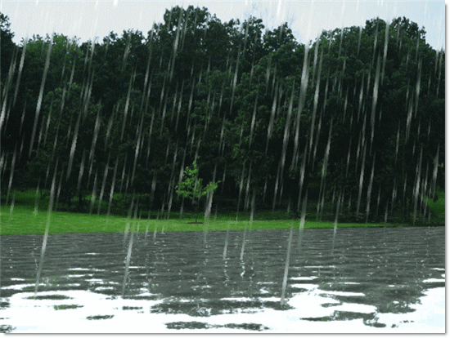
.(الماء النازل من السماء):
والآية الكريمة من سورة الزمر: {أَلَمْ تَرَ أَنَّ اللَّهَ أَنْزَلَ مِنَ السَّمَاءِ مَاءً فَسَلَكَهُ...} الآية - توجه الأنظار للتأمل والتدبر في ظاهرة تتكرر في أنحاء الأرض، حتى لتذهب بجدتها وما فيها من عجائب في كل خطوة من خطواتها..؛ فهذا الماء النازل من السماء.. ما هو وكيف نزل؟.. إننا نمر بهذه الخارقة سراعا لطول الألفة وطول التكرار، إن خلق الماء في ذاته خارقة، ومهما عرفنا أنه ينشأ من اتحاد ذرتَيْ أيدروجين بذرة أكسوجين تحت ظروف معينة؛ فإن هذه المعرفة خليقة أن توقظ قلوبنا إلى رؤية يد الله التي صاغت هذا الكون بحيث يوجد الأيدروجين ويوجد الأكسوجين، وتوجد الظروف التي تسمح باتحادهما، وبوجود الماء من هذا الاتحاد، ومن ثم وجود الحياة في هذه الأرض.. ولولا الماء لما وجدت حياة، إنها سلسلة من التدبير حتى نصل إلى وجود الماء ووجود الحياة، والله من وراء هذا التدبير وكله مما صنعت يداه..

Slide 10
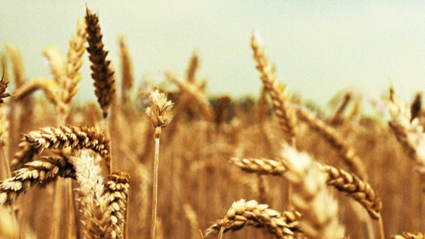
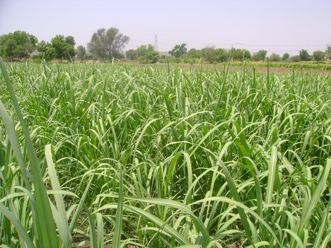
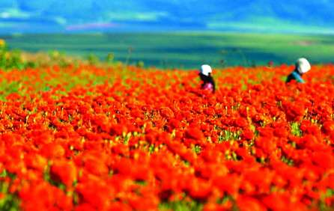
ثم نزول هذا الماء بعد وجوده، وهو الآخر خارقة جديدة ناشئة من قيام الأرض والكون وفق نواميس قدرها الله في هذا الكون، ودبر حركتها ونتائجها؛ فسمح بتكون الماء ونزوله، ثم تجيء الخطوة التالية لإنزال الماء: {فَسَلَكَهُ يَنَابِيعَ فِي الأَرْضِ}.. سواء في ذلك الأنهار الجارية على سطح الأرض، والأنهار الجارية تحت طباقها مما يتسرب من المياه السطحية، ثم يتفجر بعد ذلك ينابيع وعيونا، أو يتكشف آبارا؛ ويد الله تمسكه فلا يذهب في الأغوار البعيدة التي لا يظهر منها أبدا!!.. {ثُمَّ يُخْرِجُ بِهِ زَرْعاً مُخْتَلِفاً أَلْوَانُهُ}..
والحياة النباتية التي تعقب نزول المطر وتنشأ عنه، خارقة يقف أمامها جهد الإنسان حسيرا، ورؤية النبتة الصغيرة وهى تشق حجاب الأرض عنها، وتزيح أثقال الركام من فوقها، وتتطلع إلى الفضاء والنور والحرية، وهى تصعد في الفضاء رويدا رويداً.. هذه الرؤية كفيلة بأن تملأ القلب المفتوح ذكرى، وأن تثير فيه الإحساس بالله الخالق المبدع الذي أعطى كل شيء خلقه ثم هدى، والزرع المختلف الألوان - في البقعة الواحدة، أو النبتة الواحدة، أو الزهرة الواحدة - إن هو إلاّ معرض لإبداع القدرة، يشعر الإنسان بالعجز المطلق عن الإتيان بشيء منه أصلا!!..
وفي ضوء هذا يتبين لنا بعض أسرار تكرار القرآن الكريم لحديث الماء ونزوله، وما يترتب عليه من أثر عميق في الحياة بما ينبت من الزروع والحدائق، المختلفة الأنواع والأشكال.

Slide 11
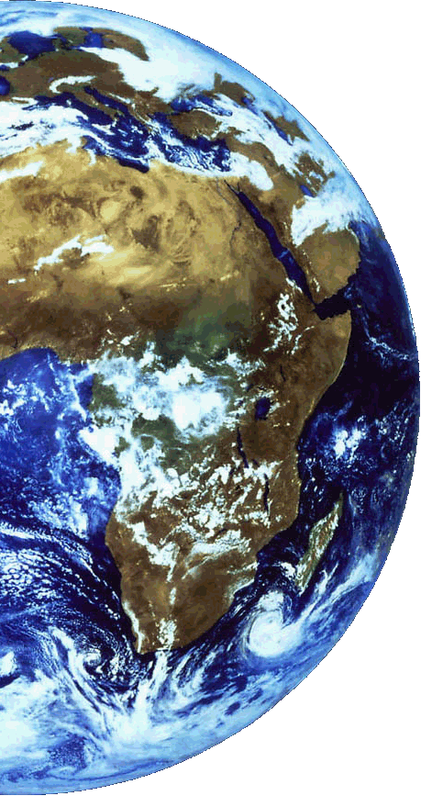
.(سكون الأرض وحركتها):
ومن مشاهد الأرض أننا نراها ساكنة لا حركة فيها ولا حياة، فإذا نزل عليها الماء اهتزت وانتفخت وأنبتت من كل زوج بهيج، قال تعالى:
{وَتَرَى الأَرْضَ هَامِدَةً فَإِذَا أَنْزَلْنَا عَلَيْهَا الْمَاءَ اهْتَزَّتْ وَرَبَتْ وَأَنْبَتَتْ مِنْ كُلِّ زَوْجٍ بَهِيجٍ}.. وقال أيضا: {وَمِنْ آيَاتِهِ أَنَّكَ تَرَى الْأَرْضَ خَاشِعَةً فَإِذَا أَنْزَلْنَا عَلَيْهَا الْمَاءَ اهْتَزَّتْ وَرَبَتْ إِنَّ الَّذِي أَحْيَاهَا لَمُحْيِي الْمَوْتَى إِنَّهُ عَلَى كُلِّ شَيْءٍ قَدِيرٌ}..
واهتزاز الأرض تحركها بالنبات، وإحياؤها بعد موتها، ومعنى (ربت) أي: ارتفعت لما سكن فيها من الثرى، ثم أخرجت من جميع ألوان الزروع والثمار المختلفة الألوان والطعوم والروائح والأشكال والمنافع.
(والخشوع: التذلل والتقاصر؛ فاستعير لحال الأرض إذا كانت قحطة لا نبات فيها، كما وصفها بالهمود في قوله تعالى: {وَتَرَى الأَرْضَ هَامِدَةً}.. وهو خلاف وصفها بالاهتزاز، والربو هو الإنتفاخ إذا أخصبت وتزخرفت بالنبات، كأنها بمنزلة المختال في زيه، وهى قبل ذلك كالذليل الكاسف البال في الأطمار الرثّة. وقرئ (وربأت) أي: ارتفعت؛ لأن النبت إذا هم أن يظهر ارتفعت له الأرض).

Slide 12
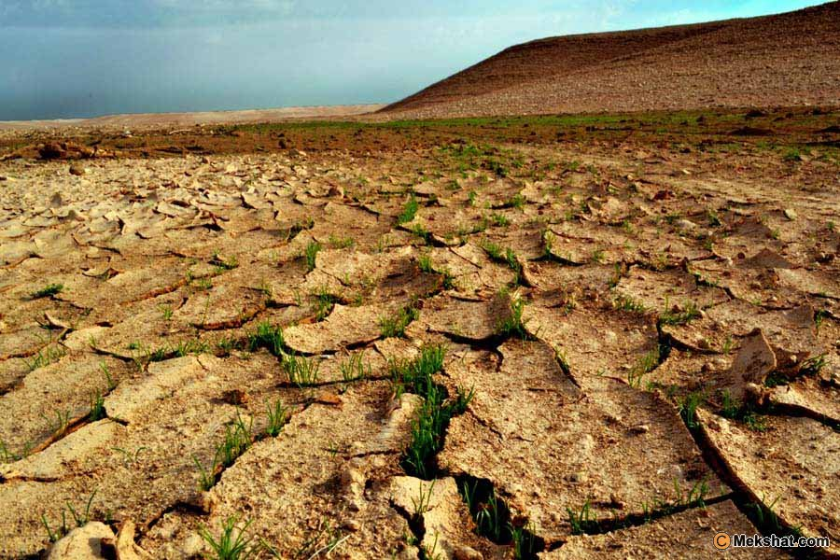
وهكذا وصف الله تعالى الأرض بأنها ميتة، وأنه يحييها بالماء الذي يجعلها تهتز وتربو، أى: تتحرك وتنمو، وهذه الحركة العجيبة سجلها القرآن الكريم قبل أن تسجلها الملاحظة العلمية بمئات الأعوام؛ فالتربة الجافة حين ينزل عليها الماء تتحرك حركة اهتزاز، وهى تتشرب الماء وتنتفخ فتربو ثم تحيا بما تنبت من كل زوج بهيج، وهل أبهج من الحياة وهي تتفتح بعد السكون، وتنتفض بعد الهمود.
وهكذا نجد أن القرآن قد عبر عن الأرض قبل نزول الماء، وقبل تفتحها بالنبات، مرة بأنها: (هامدة) ومرة بأنها (خاشعة)، والتعبيران يوحيان بالسكون الذي ما يلبث أن يهتز ويتحرك إذا ابتلت الأرض بالماء.
وبذلك ترتسم لنا معالم الصورة، ويبدو لنا ما خفي عن إدراكنا للحركة الدائبة تحت سطح الأرض؛ فنعلم أن كل المراعي الخضر الزاهرة الوادعة في مظهرها، إنما تخفي تحتها حياة وحركة ونموا بما يمتد في باطن الأرض من جذور، وبما ينبت فوقها من نبات يتغذى منها ويعلو ويثمر.
قال تعالى: {وَآيَةٌ لَهُمُ الأَرْضُ الْمَيْتَةُ أَحْيَيْنَاهَا وَأَخْرَجْنَا مِنْهَا حَبّاً فَمِنْهُ يَأْكُلُونَ، وَجَعَلْنَا فِيهَا جَنَّاتٍ مِنْ نَخِيلٍ وَأَعْنَابٍ وَفَجَّرْنَا فِيهَا مِنَ الْعُيُونِ؛ لِيَأْكُلُوا مِنْ ثَمَرِهِ وَمَا عَمِلَتْهُ أَيْدِيهِمْ أَفَلا يَشْكُرُونَ}، وقال تعالى: {يُخْرِجُ الْحَيَّ مِنَ الْمَيِّتِ وَيُخْرِجُ الْمَيِّتَ مِنَ الْحَيِّ وَيُحْيِي الأَرْضَ بَعْدَ مَوْتِهَا وَكَذَلِكَ تُخْرَجُونَ}.

Slide 13
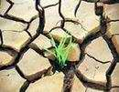
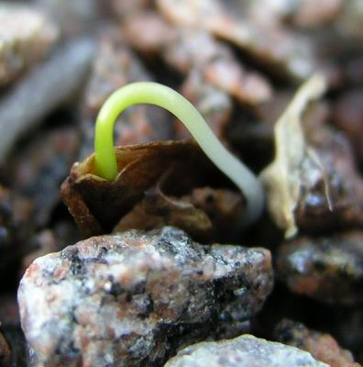
فالماء حين يصيب الأرض يبعث فيها الخصب، و تموج صفحتها بالحياة المنبثقة النامية.. ورؤية الزرع النامي، وتفتح الزهر، ونضج الثمر اليانع، وتزين الأرض بمختلف الألوان مشاهد تلفت العين والقلب إلى القدرة المبدعة؛ ففي كل لحظة يتحرك برعم ساكن من جوف حبة أو نواة فيفلقها ويخرج إلى وجه الحياة، وفي كل لحظة يجفّ أعواد وشجرة تستوفي أجلها فتتحول إلى هشيم أو حطام، ومن خلاَل الهشيم والحطام توجد الحبة الجديدة الساكنة المتهيئة للحياة الإنبات، ويوجد الغاز الذي ينطلق في الجو أو تتغذى به التربة، وتستعد للإخصاب، وفي كل لحظة تدب الحياة في نبات أو حيوان، ويتم التحول من خاصية إلى أخرى..، وإنها لمعجزة لا يدري سرها أحد، ولا يملك صنعها إلا خالق الأكوان؛ ولذا حرص القرآن على توجيه القلب البشري لهذا المشهد المتكرر: {إِنَّ اللَّهَ فَالِقُ الْحَبِّ وَالنَّوَى يُخْرِجُ الْحَيَّ مِنَ الْمَيِّتِ وَمُخْرِجُ الْمَيِّتِ مِنَ الْحَيِّ ذَلِكُمُ اللَّهُ فَأَنَّى تُؤْفَكُونَ}.
فهذا إثبات قاطع أن الأرض الميتة تخرج النبات الحيّ يتغذى وينمو ويثمر ويموت، جاء في الكشاف:
يُخْرِجُ الْحَيَّ مِنَ الْمَيِّتِ}: أي الحيوان والنامي من النطف والبيض والحبّ والنوى، ومخرج هذه الأشياء الميتة من الحيوان والنامي.
فإن قلت: كيف قال مخرج الميت من الحي بلفظ اسم الفاعل بعد قوله يخرج الحي من الميت؟
قلت: عطفه على فالق الحب والنوى بالنبات والشجر النامي من جنس إخراج الحيّ من الميت؛ لأن النامي في حكم الحيوان، ألا ترى إلى قوله: {يُحْيِي الأَرْضَ بَعْدَ مَوْتِهَا}، {ذَلِكُمُ اللَّهُ} أي ذلكم المحيى والمميت هو الله الذي تحق له الربوبية).
فالحبّ الساكن، والنوى الهامد وهو يفلق باطن الأرض ليخرج منه نبات حي، مشهد يتكرر في كل لحظة.. وفي الشجرة الصاعدة، والنبتة النامية تعبير عن معجزة الحياة نشأة وحركة، وعَلى سرٍّ مكنون لا يعلم حقيقته إلا الله.. وتقف البشرية بعد كل ما رأت من ظواهر الأشياء وأشكالها، وبعد ما درست من خصائصها وأطوارها.. تقف أمام السرّ المغيب كما وقف الإنسان الأول؛ تدرك الوظيفة والمظهر، وتجعل المصدر والجوهر، والحياة ماضية في طريقها، والمعجزة تقع في كل لحظة!!..
ولعل في تنويع نسق التعبير بين (يحرج) و(مخرج) إيقاظا للحس حتى يلتفت للقدرة الباهرة، وهو يعرض آيات الله في الكون.

Slide 14
النباتات هي مجموعة رئيسية من الكائنات الحية، تشتمل على نحو 375000 نوع، من أمثلتها الأشجار والأزهار والأعشاب والشجيرات والحشائش وأيضا السراخس.
تقسم النباتات إلى نباتات بذرية بالإنكليزية: Seed plants ) ) ونباتات لاوعائية بالإنكليزية: Bryophyte ) ) و سراخس بالإنكليزية: Ferns ) ) و شبيهات السراخس بالإنكليزية: ( Fern allies ) في عام 2004 تم تمييز وتحديد 287,655 نوع نباتي، منها 258,650 مزهرة و15,000 لاوعائية. أهم ميزة للنباتات أنها ذاتية التغذية، وبالتالي فهي توفر الغذاء لنفسها وللحيوانات العاشبة أيضاً وللإنسان، مما يجعلها أهم عناصر دورة الغذاء في الطبيعة. تستطيع النباتات تحويل طاقة الشمس إلى شكل طاقة كيميائية في الكربوهيدرات عن طريق التمثيل الضوئي ضمن الصانعات اليخضورية في خلايا النباتات. تغطي النباتات معظم سطح الأرض، وتستطيع أن تعيش في جميع البيئات. تزودنا بالأكسيجين عندما تصنع غذائها الذي يعتبر غذاء للمخلوقات الأخرى، وتطرح بخار الماء الذي يعمل على تلطيف الجو.
شبيهات السراخس
سراخس
نباتات لا وعائية
نباتات بذرية

Slide 15
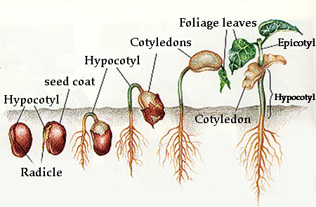
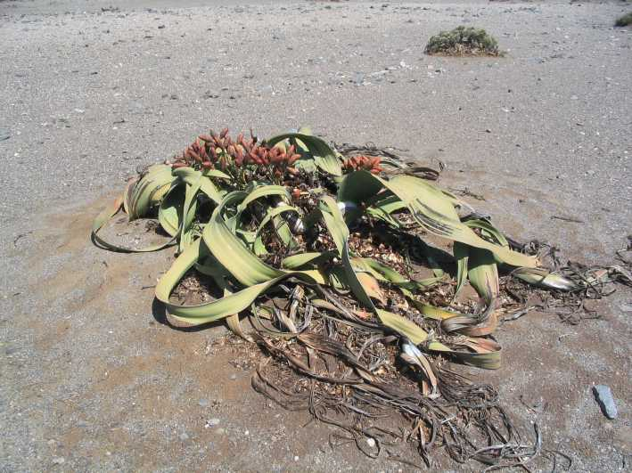
نباتات بذرية
البذريات أو ذوات البذور باللاتينية: Spermatophytes) )هي الشعيبة المؤلفة من مجموعة النباتات التي تنتج البذور. تتضمن أيضا النباتات الأرضية، التي تتضمن بدورها مجموعات مختلفة مثل الحزازيات، والكبديات باللاتينية: (Marchantiophyta)، والبوقيات باللاتينية: (Anthocerotophyta)، والسراخس.
النباتات الحاملة للبذور تقسم تقليديا إلى مغلفات البذور (أو النباتات المزهرة)، وعاريات البذور التي تتضمن الجنتويات، السيكاديات باللاتينية: (Cycadophyta)، الجنكويات باللاتينية: (Ginkgo)، وأخيرا المخروطيات.
يعتقد حاليا أن كاسيات البذور قد تطورت من أسلاف عاريات البذور، مما يجعل من تصنيف عاريات البذور شبه عرقي.
المجموعة الحديثة كلاديستيات الغرض منها أن تكون بديلا من خلال تحديد تصنيف يكون أحادي العرق، قابل للتعقب إلى سلف مشترك وحصري، بحيث يكون جميع الخلف من ذلك السلف المشترك.
بالرغم من أن عاريات البذور ليست تصنيف أحادي الشعبة، فإنها ما زالت تستخدم بكثرة لتمييز التصنيفات الأربع للنباتات اللامزهرة، الحاملة للبذور عن كاسيات البذور.
تعتبرالنباتات البذرية من أكثر النباتات انتشاراً على سطح الأرض وذلك لما وهبها الخالق سبحانه وتعالى من وسائل تمكنها من المعيشة في جميع البيئات ، مثل وجود البذور التي تستطيع الاحتفاظ بحيويتها لفترة من الزمن حيث تقاوم الجفاف ودرجة الحرارة المرتفعة.

Slide 16
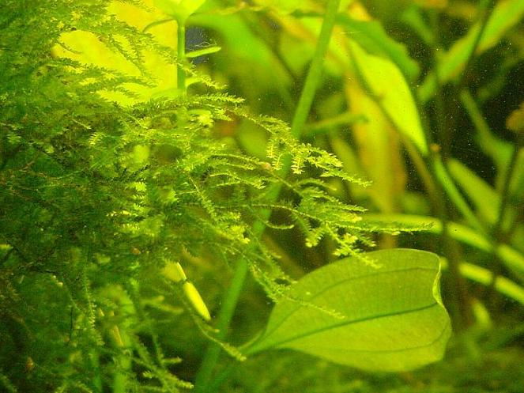
نباتات لا وعائية
النباتات اللاوعائية باللاتينية: Bryophyte) ) هي نباتات أرضية كالطحالب الخضراء ليس لها أوعية تحمل النسغ الخام والناقص بخلاف النباتات الوعائية. والنباتات اللاوعائية وإن كانت عديمة الأنسجة فإن لبعض أجناسها أنسجة تنقل الماء داخلها.
إن النباتات اللاوعائية لا جذور لها ولا أوراق، فإن الجذور والأوراق إنما تدعى كذلك إذا احتوت أوعية بداخلها وليست النباتات اللاوعائية كذلك. تبدو الفصوص (القطع المستديرة) الكبدية التي عليها كأنها أوراق وليست بها، لأنها ليس بها لحاء. وهي نباتات غير مزهرة وبدون بذور، تتكاثر عن طريق الأبواغ.

Slide 17
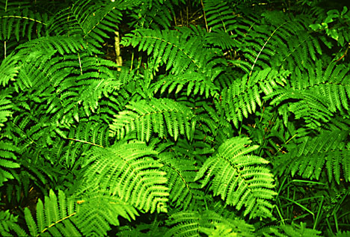
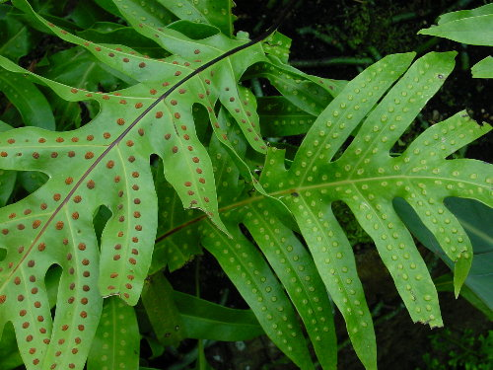
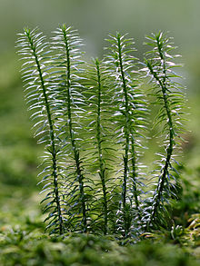
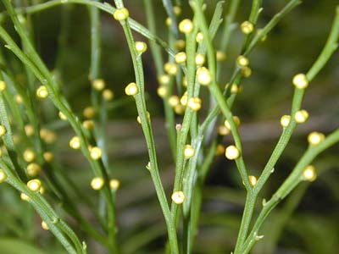
سراخس
السرخسيات هي فصيلة من النباتات لا تنتج زهوراً على الإطلاق.
شبيهات السراخس

Slide 18
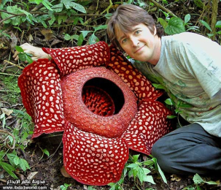
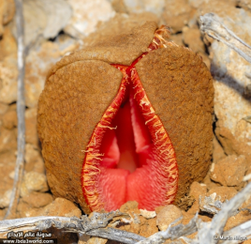
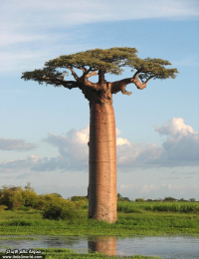
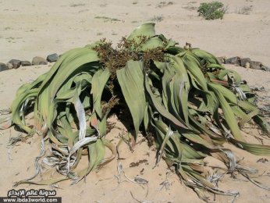
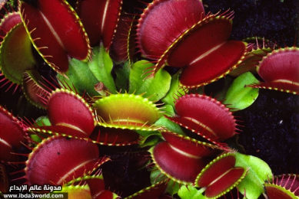
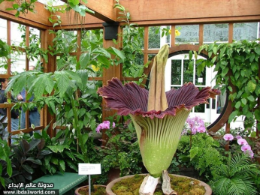
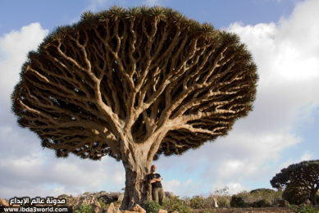
أغرب سبع نباتات في العالم!

Slide 19
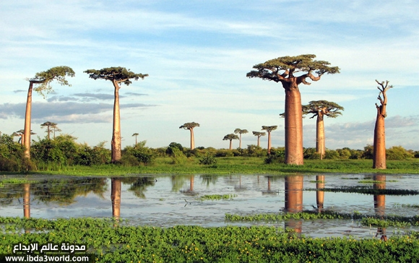

شجرة باوباب Baobab:

Slide 20
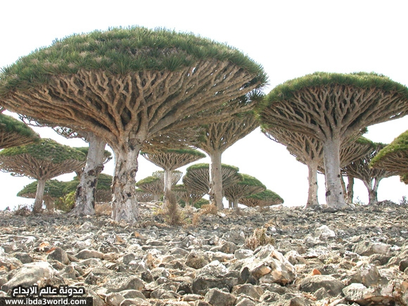
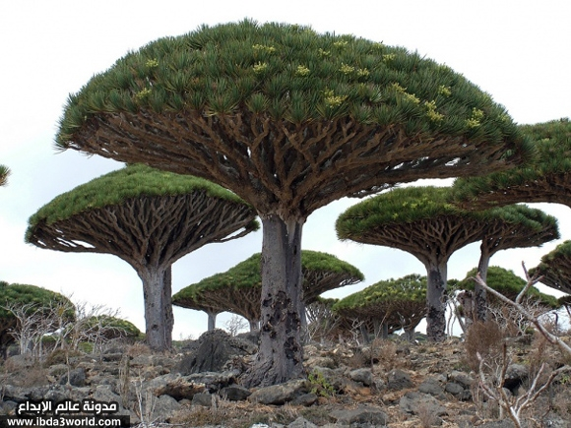
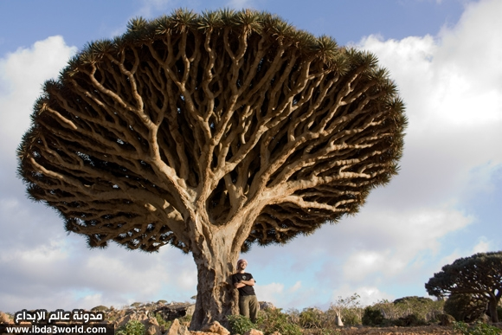
شجرة دم التنين Cinnabari Dracaena:

Slide 21
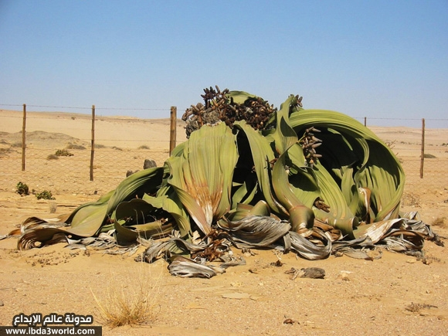

فليفيتشيا ميرابيلس:
Welwitschia Mirabilis

Slide 22

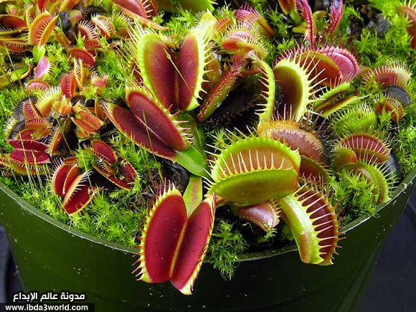
نبات الديونيا:
Dionaea muscipula

Slide 23

نبات امورفوفاليوس: Amorphophallus

Slide 24

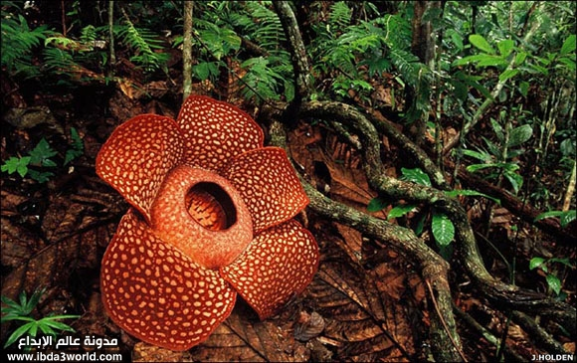
نبات رافليسيا أرنولدي: Rafflesia arnoldii

Slide 25

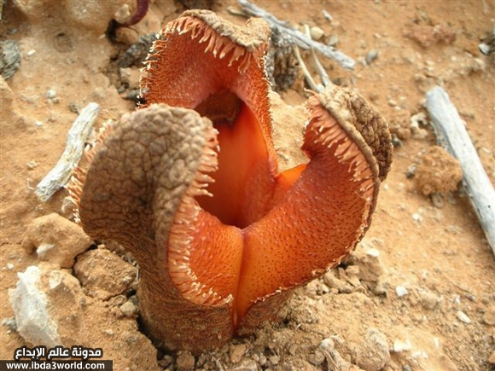
نبات هيدنورا أفريكانا:
Hydnora Africana

